Slide 3
LES CONDITIONS D’ENGAGEMENT
VDAT
EVAT
SOUS-OFFICIER
OFFICIER
18 < < 26 ANS
17,5 < <30 ANS
17,5< < 29 ANS
18 < < 32 ANS
CAP à BAC et plus
BAC et plus
BAC à
BAC +5
ETRE DE NATIONALITÉ FRANCAISE
RECENSEMENT ET JDC
APTE MÉDICALEMENT
NE PAS AVOIR EU DE CONDAMNATION AYANT ENTRAINÉ LA PERTE DES DROITS CIVIQUES

Slide 4
LE PARCOURS D’EVALUATION
( 2 jours et 2 nuits à VINCENNES )
2
BILAN MÉDICAL
Carnet de santé
(Dossier médical pour ultérieur)
Dépistage drogue possible (période probatoire)
Audiométrie, ophtalmologie, urologie, électrocardiogramme, biométrie, visite expertise médical
1
ACCUEIL
- Formalités administratives
- Information sur les métiers de l’armée de Terre
- Information sur le parcours d’évaluation
3
4
ÉVALUATIONS SPORTIVES
Test de luc léger
Parcours de coordination
Test de force musculaire : tractions – tirage poulie haute
ÉVALUATIONS PSYCHOTECHNIQUES
Test de personnalité
Test cognitifs (raisonnement)
Test de gestion du stress
DÉTERMINE VOTRE APTITUDE AU MÉTIER DE SOLDAT
RÉSULTATS SOUS DIZAINE DE JOURS
COMPORTEMENT
Aves l’encadrement
Avec le groupe
Avec l’évaluateur
5
ENTRETIEN DE MOTIVATION
- Entretien avec un évaluateur

Slide 5
LES POINTS DE CONTACT
LE CENTRE DE RECRUTEMENT (CIRFA)
40 rue Saint-Sauveur BP 488 27004
EVREUX Cedex 4
TEL 02 32 31 99 50
PAGE FACEBOOK
Le site du recrutement de l’armée de Terre
Recrut Armée Terre Evreux

Slide 6
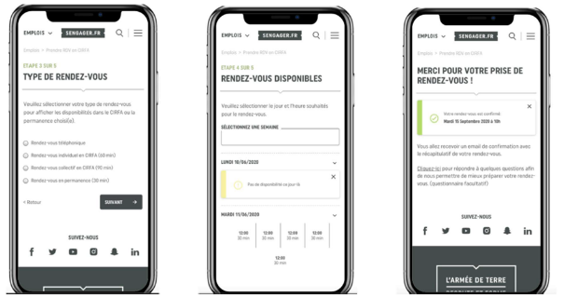

Slide 7
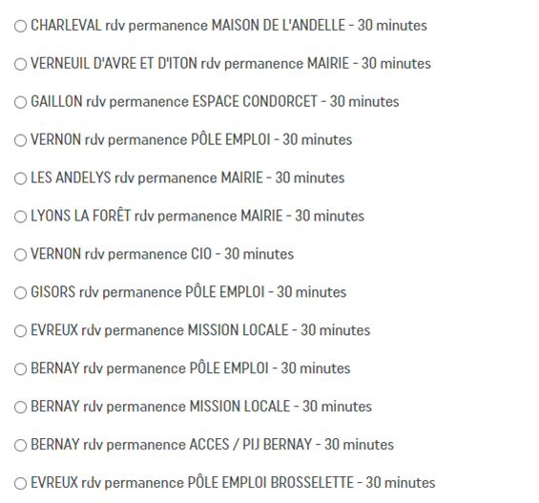
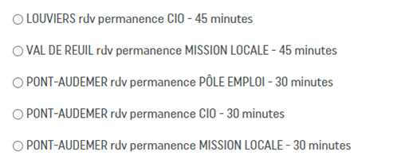
NOS PERMANENCES

